Slide 1


Tillsammans bidrar vi till totalförsvaret
Tillsammans stärker vi Sveriges motståndskraft
Information om Frivilliga resursgruppen, FRG

Slide 2
Syftet med mötet
Notes:
Ni är inbjudna till detta möte för att ni ska få ökad kunskap om vad Frivilliga resursgruppen (FRG) är.
Vi hoppas att ni ska få ökad förståelse för att ALLA behövs och att alla frivilliga försvarsorganinsationer (FFO) kan bidra till att stärka vår
lokala krisberedskap i en FRG.

Slide 3
Frivilliga behövs mer än någonsin
- alla behövs och kan göra skillnad
Notes:
Det omvärldsläge vi står inför har skapat ett behov av frivillliga – främst genom våra FFO:er! Behovet finns på alla plan exempelvis:
nationellt genom Försvarsmakten, regionalt genom Länsstyrelser/ MTE/ Svenska kraftnät och lokalt genom FRG.
Satsningarna på totalförsvaret gör att frivilliga är viktigare än någonsin

Slide 4
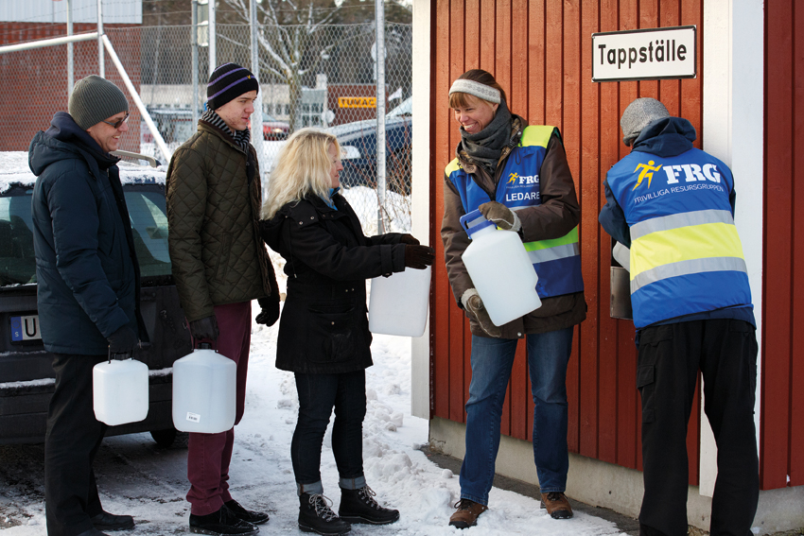
Det behövs fler som
engagerar sig i FRG och blir aktiva på olika orter
Notes:
FRG är lokalt – en del av kommunens verksamhet och kommunen är huvudman.
Efterfrågan från kommunerna är stor, de som har en FRG utökar och flera kommuner som idag saknar FRG önskar starta upp.
Då behövs fler som engagerar sig!

Slide 5

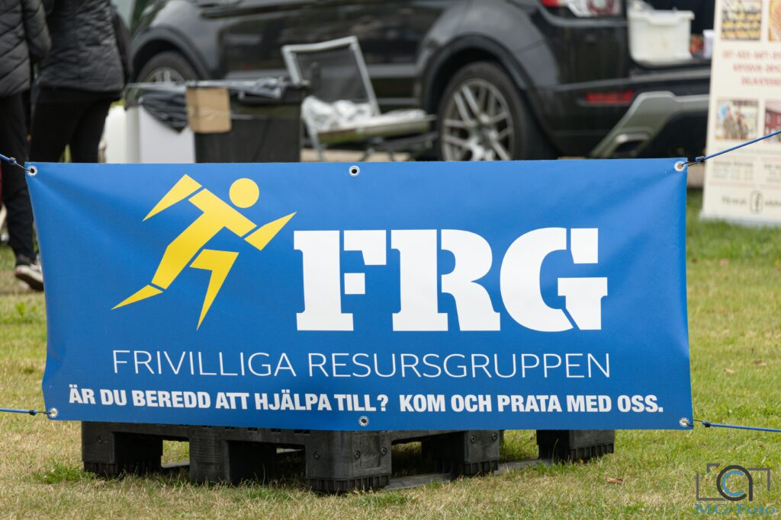
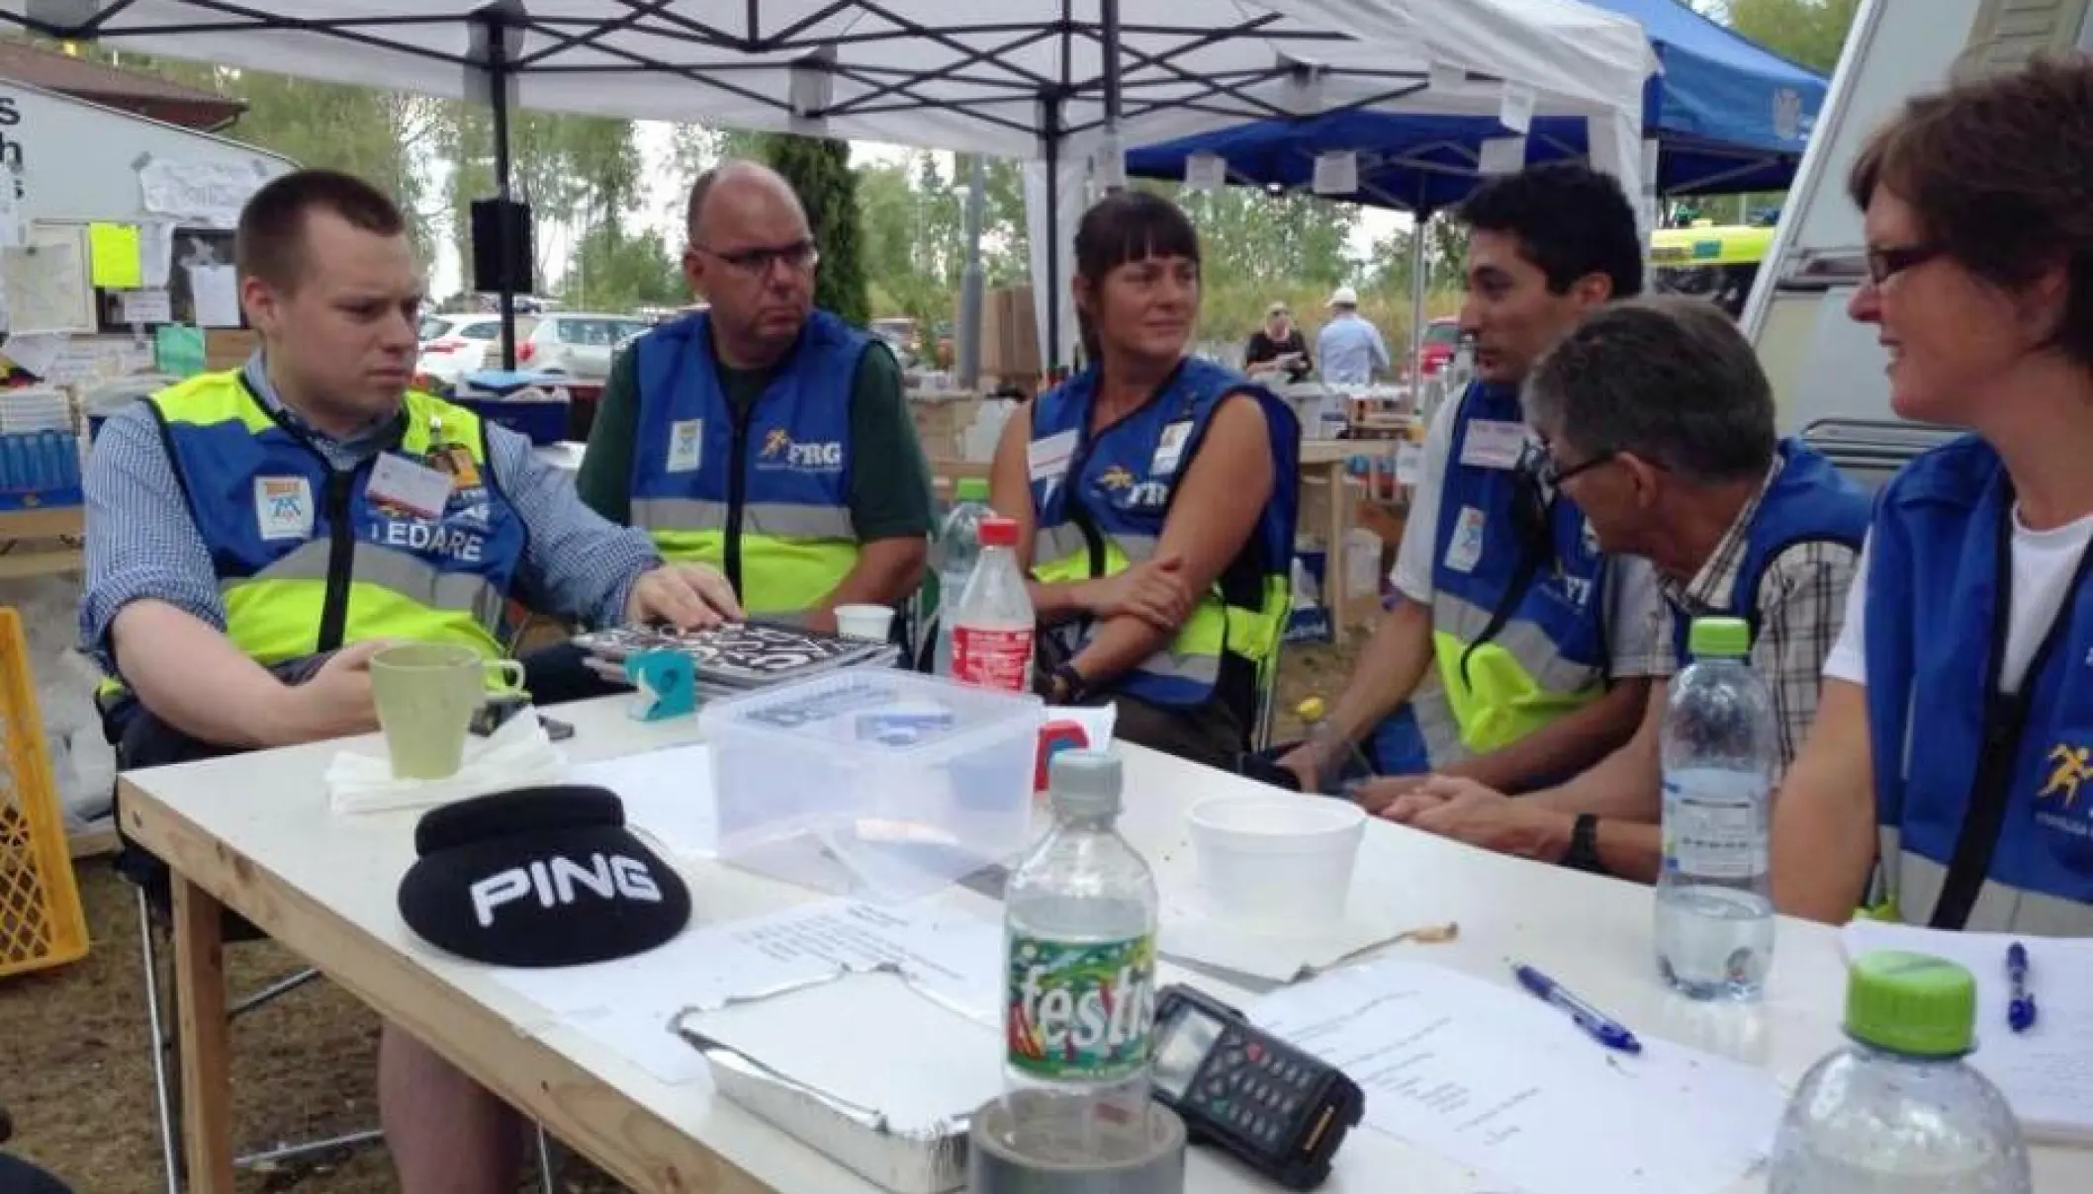
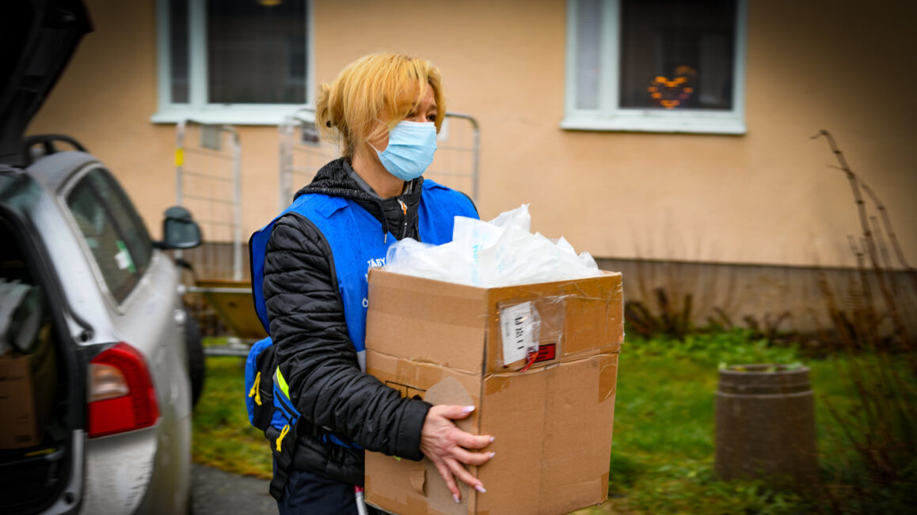
Det här är Frivilliga resursgruppen, FRG
FRG är en organiserad grupp av frivilliga med särskild utbildning.
FRG strävar efter bredd med olika förmågor, kunskaper och erfarenheter.
Kommunen är uppdragsgivare.
OM FRG
Notes:
Vad är Frivilliga resursgruppen?
FRG är en organiserad grupp av frivilliga från FFO:erna som är både generalister och specialister. Det vill säga generalister- är lösningsfokuserade och löser uppkomna problem.
Specialister – kan ha med sig utbildning och erfarenhet från såväl privatlivet som från sitt medlemskap i en FFO.
Kompetenser som kommunen i en del händelser kan nyttja.
FRG är ett avtalsbaserat koncept som MSB står bakom och kommun eller region är huvudman och uppdragsgivare för fredstida kriser och händelser

Slide 6
Därför behövs FRG
FRG avlastar och stärker kommunen vid samhällsstörningar då de ordinarie personalresurserna inte räcker till. Vilka uppdrag en FRG kan få beror på vilka behov just den specifika kommunen har utifrån sin kontinuitetsplan och behovsanalys.
FRG kan även tas i anspråk av kommunen vid andra tillfällen.
Notes:
Därför bildas FRG?
Kommunerna avgör själva om de vill inrätta en FRG. Syftet med FRG är att stärka kommunerna vid samhällsstörningar där de ordinarie resurserna inte räcker till. Vilka uppdrag en FRG kan få beror på vilka behov just den kommunen har utifrån sin kontinuitetsplan och behovsanalys.
Om kommunen godkänner så kan FRG även vara med vid olika evenemang exempelvis idrottscuper, kulturevenemang, trygghetsvärdar.

Slide 7











Exempel på vad FRG används till
Stöd vid kriskommunikation
Teknisk försörjning
Förare av tunga fordon
Upprätta trygghetspunkter på angivna platser
Stöd inom äldreomsorgen
Generalister el specialister i förekommande uppgifter
Organisera spontant tillströmmande frivilliga
Bistå vid behov av avspärrning
Tolkservice
Stödja med räddningshundar
Notes:
Här har vi listat lite uppgifter som kan bli aktuella att stötta kommunen med.
Stöd vid kriskommunikation (information vid kriser), upprätta trygghetspunkter på angivna platser, organisera spontant tillströmmande frivilliga (allmänhet), bistå med teknisk försörjning (vatten, reservsamband, etc), stöd inom äldreomsorgen (mat, reserv-el, etc), avspärrning, generalist eller specialist i förekommande uppgifter, förare av tunga fordon, bistå med tolkservice, räddningshundar... och många andra specialiteter.
Eftersom vi aldrig vet hur nästa kris ser ut är det svårt att säga exakt vad som kan bli aktuellt i just din kommun. Under pandemin var det många kommuner som önskade hjälp vid vaccinationsmottagningar, med att handla till äldre och utsatta och även att finnas ute på folkrika platser och påminna folk om att hålla avstånd till varandra, de uppgifterna var det ingen som kunde förutse innan pandemin kom. Vid nödvattenhantering har flera kommuner vänt sig till sin FRG för stöd med detta exempelvis utdelning av vatten, påfyllning av tankar, upprättande av utlämningspunkter.

Slide 8
Vem kan vara med i FRG?
Personer ur de frivilliga försvarsorganisationerna.
Personer som har erfarenhet, utbildning och personliga förutsättningar för att klara de arbetsuppgifter som resursgruppen kan ställas inför.
Personer som är redo att frivilligt genomföra 33 timmars FRG-grundutbildning samt har tid att öva och fortbildas.
Personer som är minst 18 år eller 16 år med målsmans och kommunens medgivande.
Notes:
För att gå med i FRG måste du ha ett aktivt medlemskap (det vill säga betalas varje år) i en frivillig försvarsorganisation.
Du måste genomgå FRG grundutbildning och bli godkänd.
Du måste vara villig att lägga tid på att utbilda dig och öva de färdigheter som behövs för just din roll i din FRG.
Utöver detta kan kommunerna själv ställa andra krav

Slide 9
De här förmågorna behövs i FRG
Ha viljan att hjälpa andra.
Vara engagerad.
Ha god initiativ- och improvisationsförmåga.
Kunna ta emot instruktioner och utföra uppdrag.
Kunna samarbeta.
Ha lätt för att ta emot och förmedla information.
Vara stresstålig.
Ha god lokalkännedom.
Notes:
Gruppen behöver personer med följande egenskaper för att bli en bra och fungerande grupp: viljan att hjälpa andra, engagemang, god initiativ- och improvisationsförmåga, kunna ta emot instruktioner och utföra uppdrag, kunna samarbeta, lätt för att ta emot och förmedla information, stresstålighet och god lokalkännedom.
Med andra ord samma förmågor som generellt behövs för engagerade medlemmar i en FFO!

Slide 10
Vad får de som deltar i FRG?
Kunskaper som är användbara i den egna vardagen.
Som resurs i FRG får FFO-medlemmar möjlighet att delta aktivt och att arbeta i verkliga kriser
Möjlighet till övning/träning
Förståelse för de behov som finns vid en kris i samhället, i synnerhet på lokal nivå
Ersättning vid beordrad insats om detta är avtalat
Samhällets förtroende
Nyttiga nätverk
Notes:
Vad får den som deltar I FRG? Jo, FRG-resursen får kunskaper som är nyttiga i den egna vardagen (till exempel livsmedelskunskap och HLR), samhällets förtroende, nyttiga nätverk, ersättning enligt avtal vid beordrad insats hur stor ersättningen är beror på kommunens enskilda avtal, gott samvete – en som ”bryr sig”!
Som resurs i FRG får FFO-medlemmar möjlighet att delta aktivt och att arbeta i verkliga kriser

Slide 11
Hur gör man för att bli en del av FRG?
Anmälan görs via www.frivilligaresursgruppen.se.
Det behövs ett aktivt medlemskap i en FFO.
Genomför grundutbildningen inom ett kalenderår.
Tecknar personligt avtal med kommunen.
Delta i träffar, övningar, fortbildning och eventuella insatser.
Notes:
Hur gör man för att bli en del av FRG?
Går in på frivilligaresursgruppen.se och gör en intresseanmälan, genomför utbildningen på 33 timmar inom ett kalenderår, teckna personligt avtal med kommunen, delta i träffar, övningar, fortbildning och eventuella insatser.
Utbildningen har 10 obligatoriska moment. Även om en individ har kompetens för något moment behöver individen delta i samtliga moment – ofta för att få kunskap om vilken nivå som förväntas inom FRG och skilja detta från sin specialkompetens.
Viktigt att notera är att det är kommunen som beslutar vem som får bli en del av deras FRG. Generellt så är det INTE ett hinder att en person har annat avtal exempelvis Hemvärnet men kolla med kommunen. ( Detta beror på att i nuläget gäller avtal med statlig myndighet för höjd beredskap och FRG för krisberedskap)
OM en situation skulle uppstå där avtalen skulle kunna kollidera gäller avtal för höjd beredskap första hand.

Slide 12
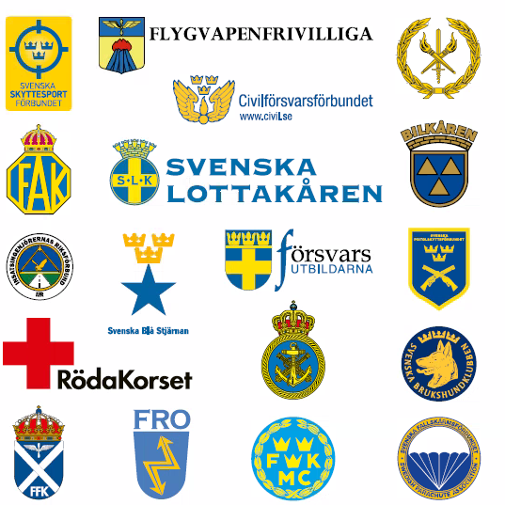

Frivilliga försvarsorganisationer
Frivilliga försvarsorganisationer (FFO) är 18 frivilliga försvarsorganisationer med särskilt utpekad ställning enligt Förordning (1994:524) om frivillig försvarsverksamhet.
FFO har i uppdrag att utbilda och rekrytera förstärkningsresurser för till exempel myndigheter, regioner och kommuner.
FFO utgör en del av totalförsvarets personalförsörjning.
Länkar till alla frivilliga försvarsorganisationer

Slide 13

Tips och råd:
Vid rekrytering finns det en broschyr att beställa via info@civil.se
Under fliken ”Informationsmaterial” på https://frivilligaresursgruppen finns en powerpoint som används vid rekrytering (”Allmän information”), där finns också ett faktablad om FRG.
Kontaktuppgift till FRG-kansliet: frg@civil.se

Slide 14
Frågor?
http://www.frivilligaresursgruppen.se/
Notes:
Tack för att ni har lyssnat. Har ni några frågor till någon av oss som är här?

